Slide 1
曲线积分与曲面积分
前一章我们已经把积分概念从积分范围的角度从数轴上的一个区间推广到平面或空间内的一个区域，在应用领域，有时常常会遇到计算密度不均匀的曲线的质量、变力对质点所作的功、通过某曲面的流体的流量等，为解决这些问题，需要对积分概念作进一步的推广，引进曲线积分和曲面积分的概念，给出计算方法，这就是本章的中心内容，此外还要介绍 Green 公式、Gauss公式 和 Stokes 公式，这些公式揭示了存在于各种积分之间的某种联系。

Slide 2
重点
曲线积分与曲面积分的概念和计算方法
Green公式、Gauss 公式
曲线积分与路径无关的条件
难点
第二型曲面积分的计算
基本要求
① 正确理解曲线积分和曲面积分概念
②熟练掌握曲线积分与曲面积分的计算方法

Slide 3
③掌握几种积分间的联系，明确它们在概念、性质、计算方法上的异同
④掌握第二型曲线积分与路径无关的条件
⑤牢固掌握Green公式及其成立条件
⑥牢固掌握 Gauss 公式及其成立条件

Slide 4
第十一章
曲线积分与曲面积分
积分学 定积分二重积分三重积分
曲线积分
曲面积分
积分域 区间域 平面域 空间域
曲线域
曲面域
定积分与重积分是研究定义在直线段、平面区域
或空间区域上函数的积分问题.
本章则研究定义在曲线段或曲面块上函数的积分.

Slide 5
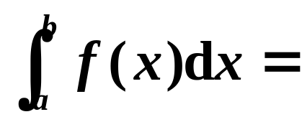
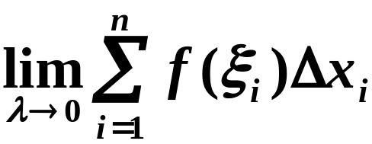
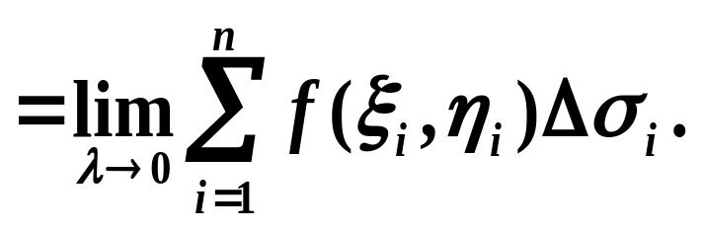
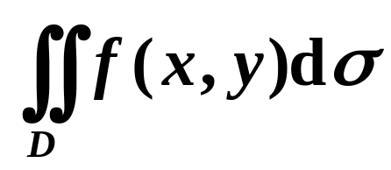
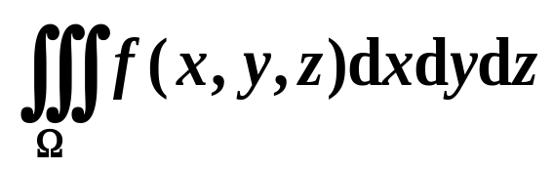
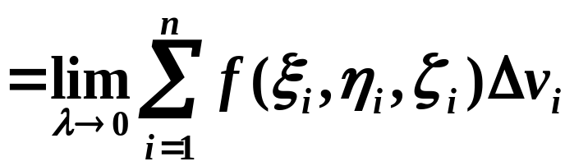


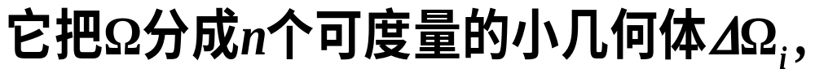
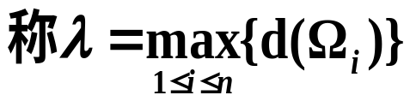
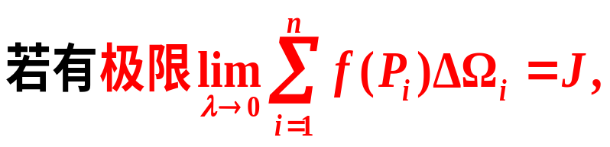


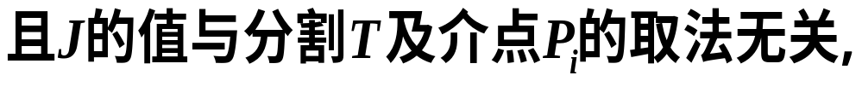

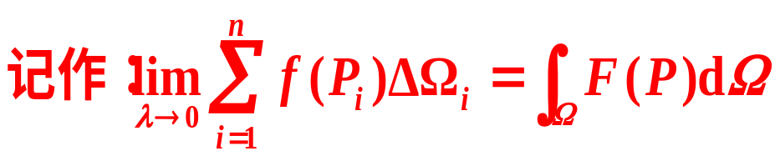

定积分:
二重积分:
三重积分:

Slide 6
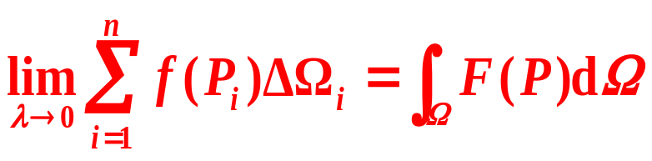

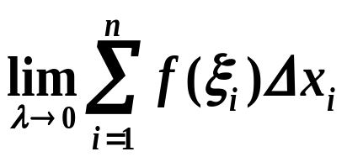
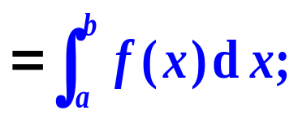
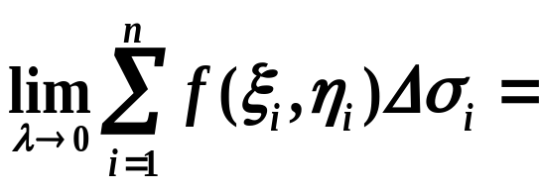
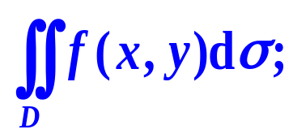
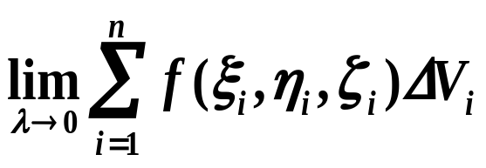
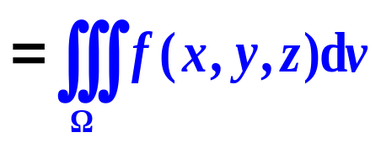


显然

Slide 7


第一节
第十一章
对弧长的曲线积分
问题的提出
对弧长的曲线积分的概念和性质
对弧长的曲线积分的计算
应用
小结

Slide 8




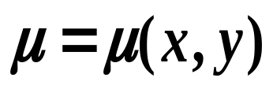



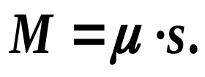

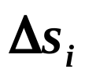





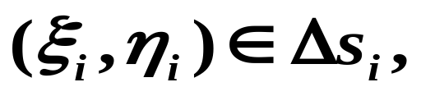
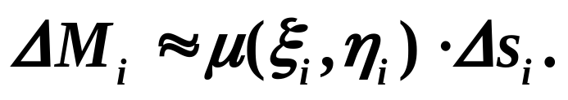
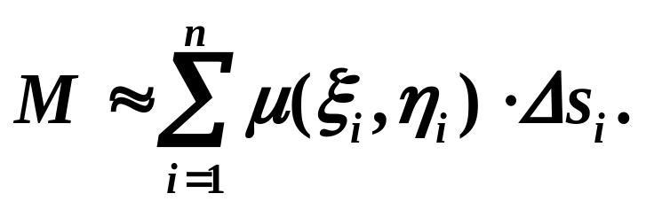
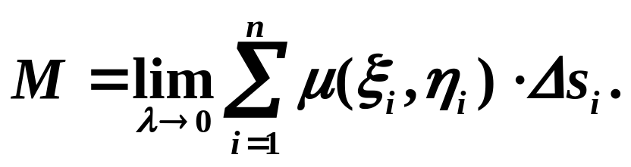
一、问题的提出
实例1:求曲线形构件的质量
设线密度为：
(连续)
均匀之质量
分割
近似
取
求和
近似值
取极限
精确值

Slide 9
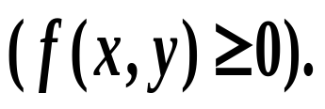
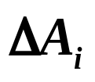
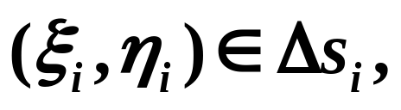
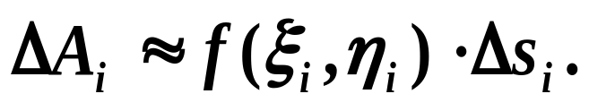

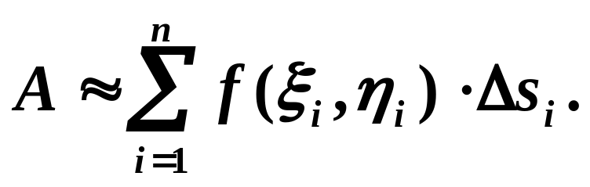

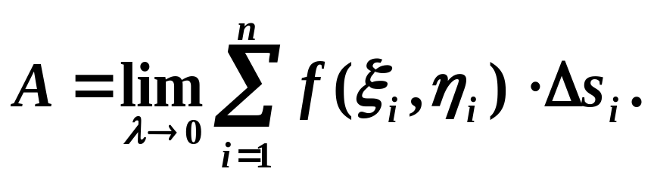
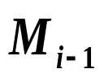
实例2:求柱面上的曲边梯形的面积
设z=f(x,y)是定义在L上的一个连续函数
分割
z
近似
取
近似值
y
求和
0
x
•
•
L
取极限
精确值

Slide 10
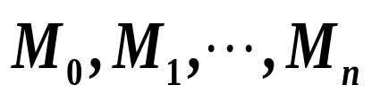
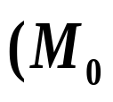
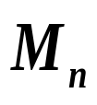
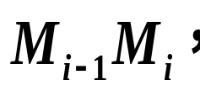
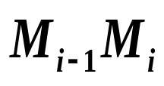
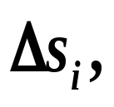
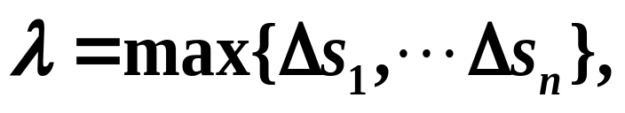
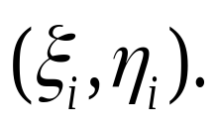
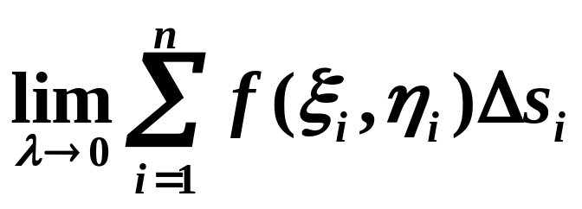
二.对弧长的曲线积分的概念
设xoy面上的连续曲线L是分段光滑的，
1.定义
且有
有限长度，
函数z=f(x,y)在L上有界，
在曲线L上依次
插入分点
及
为L的两个端点),
把L分成n个小弧段
记小弧段
的长度
为
并在
上任取一点
如果极限
存在，

Slide 11
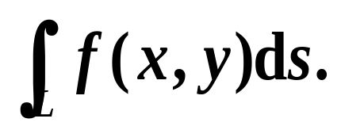
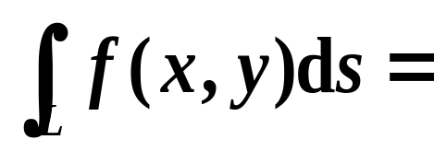
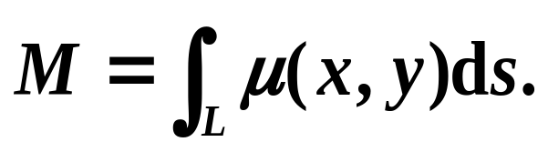
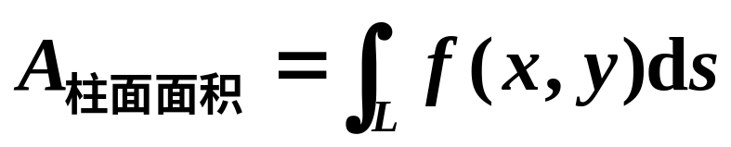
如果极限
则称此极限为
存在，
函数f(x,y)在平面曲线L上对弧长的曲线积分，
也称第一类曲线积分.
记作
即
积分变量
被积表达式
弧长元素
积分弧段
积分和式
曲线形构件的质量
柱面上的曲边梯形的面积

Slide 12
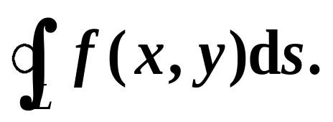
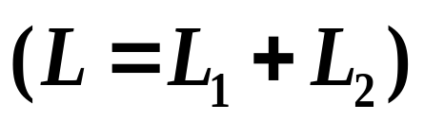
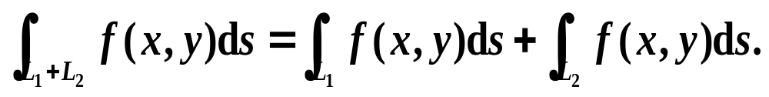
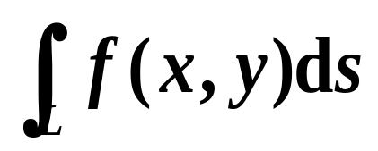
注意：
(1)曲线积分也是一个确定的常数，
它只与被积函
数f(x,y)及积分弧段L有关.
(2) f(x,y)在闭曲线L上对弧长的曲线积分记为
(3)若L
分段光滑的
则有
(4)存在条件：
当f(x,y)在光滑曲线弧L上连续时，
对弧长的曲线积分
存在.

Slide 13
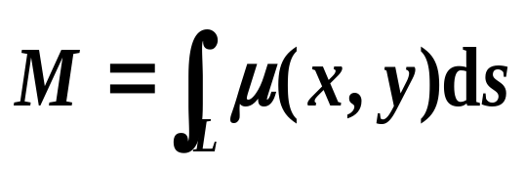











(5)物理意义：
是线密度在L上的线积分.
(6)几何意义：
特别地：
即：高在底L上的线积分.
联想：
(7)推广:
函数f(x,y,z)在空间曲线弧
上对弧长的曲线积分为

Slide 14





2.性质
(4)无向性：
对弧长的曲线积分与曲线的方向无关.
即
思考:
定积分是否可看作对弧长曲线积分的特例 ?
否!
对弧长的曲线积分要求 ds ≥ 0 ,
但定积分中
dx 可能为负.
回忆定积分：
故第一类曲线积分与定积分是有区别的.

Slide 15






三、对弧长的曲线积分的计算法
基本思路:
求曲线积分
转 化
计算定积分
定理
设f(x,y)在曲线弧 L上有定义且连续，
L的参数
方程为
其中
在
上具有一阶连续导数，
则
三代一定

Slide 16













证明：

Slide 17















设曲线 L的参数方程为x=ϕ(t), y=ψ(t) (α≤t≤β), 则
说明:
(2) 注意到
T
N
P
M
Q
因此上述计算公式相当于“换元法”.
注意:

Slide 18






设曲线 L的参数方程为x=ϕ(t), y=ψ(t) (α≤t≤β), 则
讨论:
提示:
推广: 设空间曲线弧的参数方程为
则

Slide 19









小结
★计算第一类曲线积分的基本方法：
------三代一定
定 义
计
算
方法

Slide 20







对弧长的曲线积分的计算步骤：
化为：

Slide 21



















例１
解
例２
例２
z
z
解
解
k
O
y
x
O
y
x
a

Slide 22
















例３
y
Ｂ
解
A
o
a
x
所以

Slide 23








例４
分析 若
y
需要分段计算，较复杂.
2
解
o
x
1
-2
注意到：Ｌ关于x轴对称，被积函数关于y是奇函数.

Slide 24




















练习
1. 已知椭圆
周长为a , 求
提示:
利用对称性
原式 =
分析:

Slide 25













2. 设 C 是由极坐标系下曲线
及
所围区域的边界, 求
提示: 分段积分

Slide 26
















3. 计算
其中Γ为球面
解:
化为参数方程
则

Slide 27










四、应用

Slide 28










※
※

Slide 29
五、小 结
★计算第一类曲线积分的基本方法：
对弧长的曲线积分
三代一定
定 义
计
算

Slide 30









★计算第一类曲线积分的简化方法：
1.利用第一类曲线积分的几何意义.
2.利用第一类曲线积分的对称性.
3.利用第一类曲线积分的积分弧段的方程化简被积函数.
★第一类曲线积分的应用：
(1)
当
表示L的线密度时，
质量
当
质量
表示 的线密度时，
(2)
当
时，
(3)
当
表示立于L上的柱面在点(x,y)处的高时，

Slide 31


思考题
对弧长的曲线积分的定义中 的符号可能
为负吗？
思考题解答:
的符号永远为正，
它表示弧段的长度.

